Slide 1
Layout初步測試結果

Slide 2
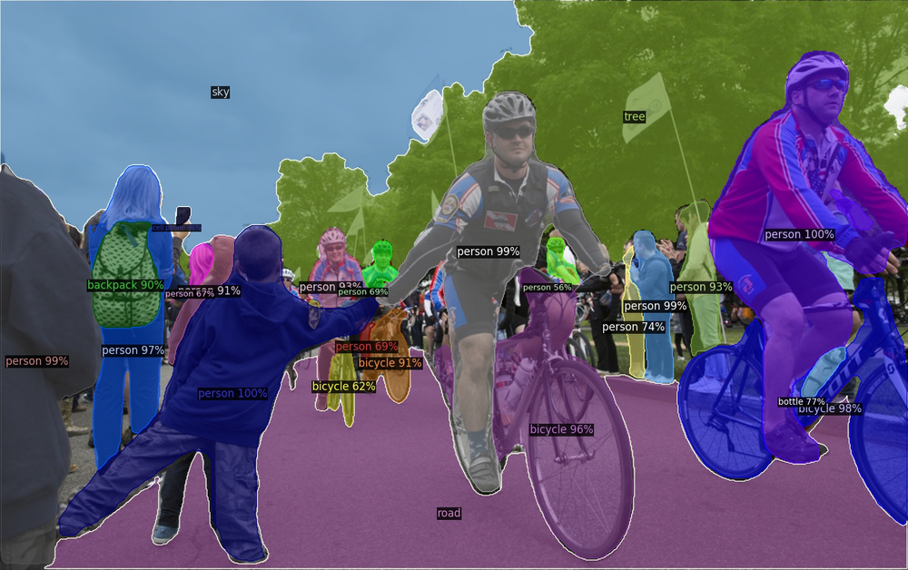
方法 - 以facebook detectron為骨幹之深度網路作layout baseline

Slide 3
透過baseline模型針對雜誌類圖片進行測試
模型: 一般報章雜誌類之深度網路模型[mask_rcnn_X_101_32x8d_FPN_3x]
類別: {0: "Photograph", 1: "Illustration", 2: "Map", 3: "Comics/Cartoon", 4: "Editorial Cartoon", 5: "Headline", 6: "Advertisement"}
參數調整: ROI之最小門檻值 = 0.2
此數值的增減會影響False positive數目

Slide 4
輸出格式範例 - 可後處理至json格式
Layout(_blocks=[TextBlock(block=Rectangle(x_1=92.92058563232422, y_1=120.25614929199219, x_2=849.414306640625, y_2=1303.5999755859375), text=None, id=None, type=Illustration, parent=None, next=None, score=0.6097500920295715), TextBlock(block=Rectangle(x_1=68.79322052001953, y_1=134.45809936523438, x_2=799.5068359375, y_2=1320.6640625), text=None, id=None, type=Photograph, parent=None, next=None, score=0.5717064142227173), TextBlock(block=Rectangle(x_1=119.61952209472656, y_1=81.04917907714844, x_2=1068.2724609375, y_2=1329.3031005859375), text=None, id=None, type=Advertisement, parent=None, next=None, score=0.40103599429130554)], page_data={})

Slide 5
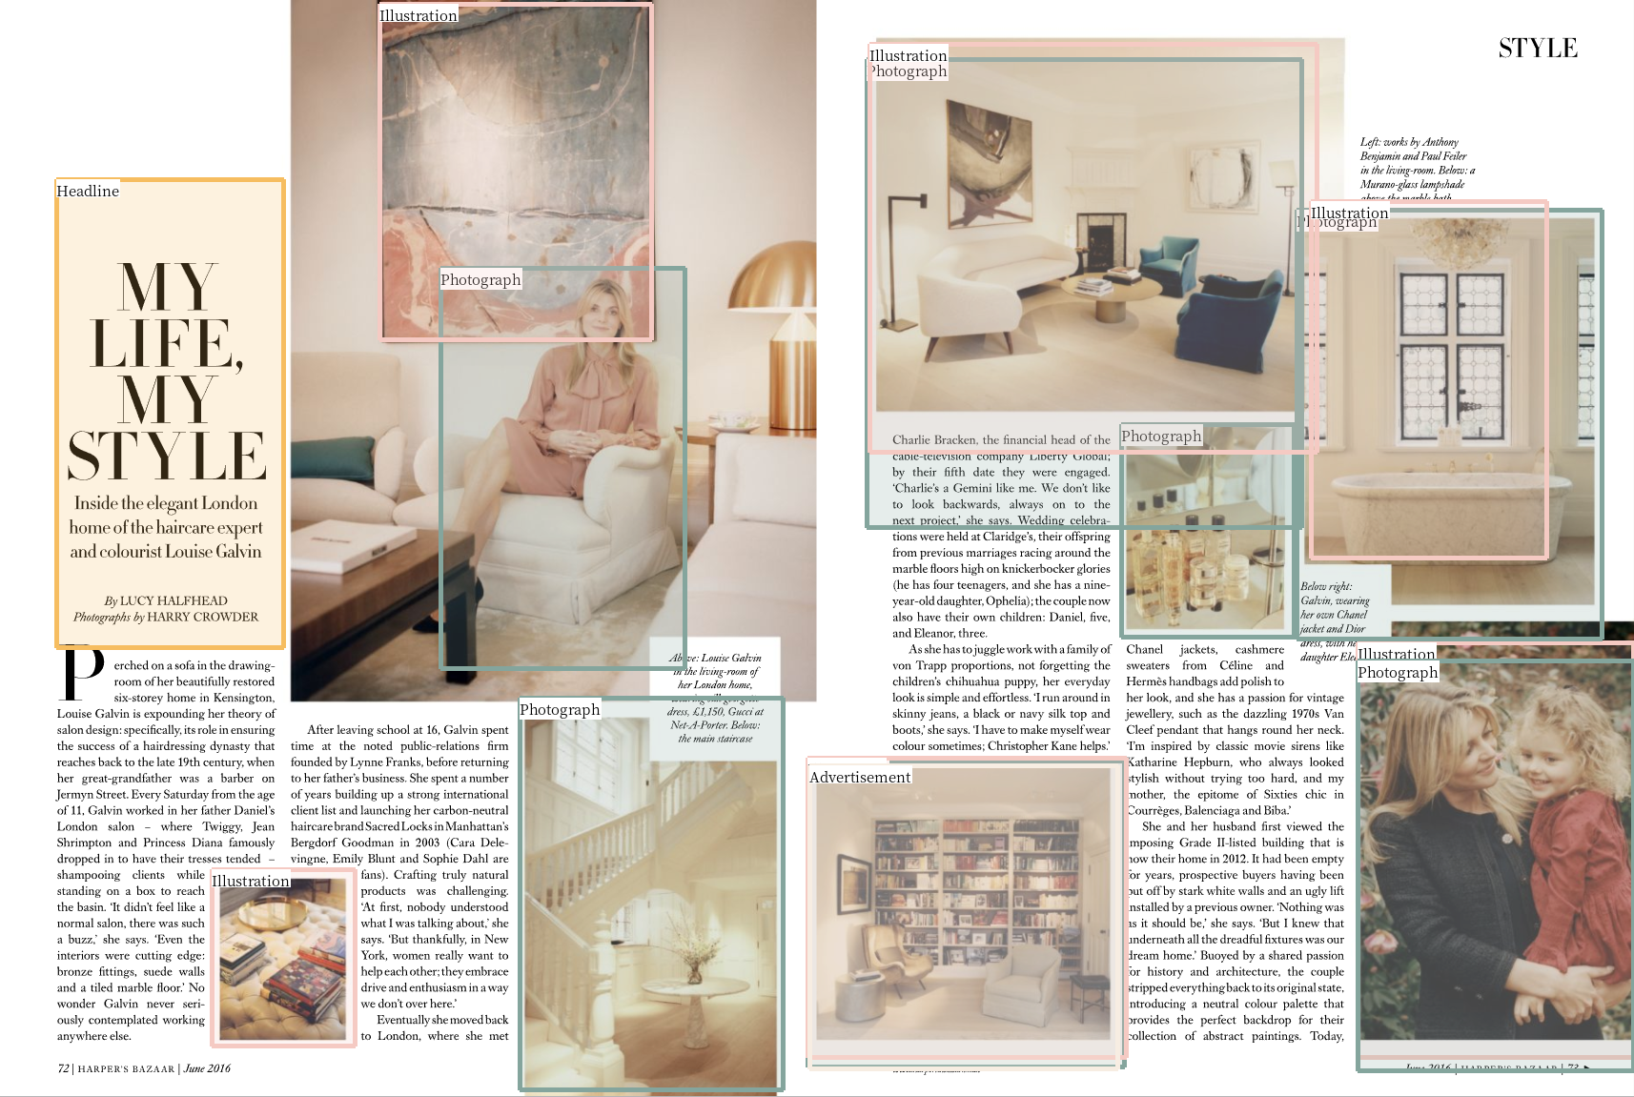
實驗結果 - 成功範例

Slide 6
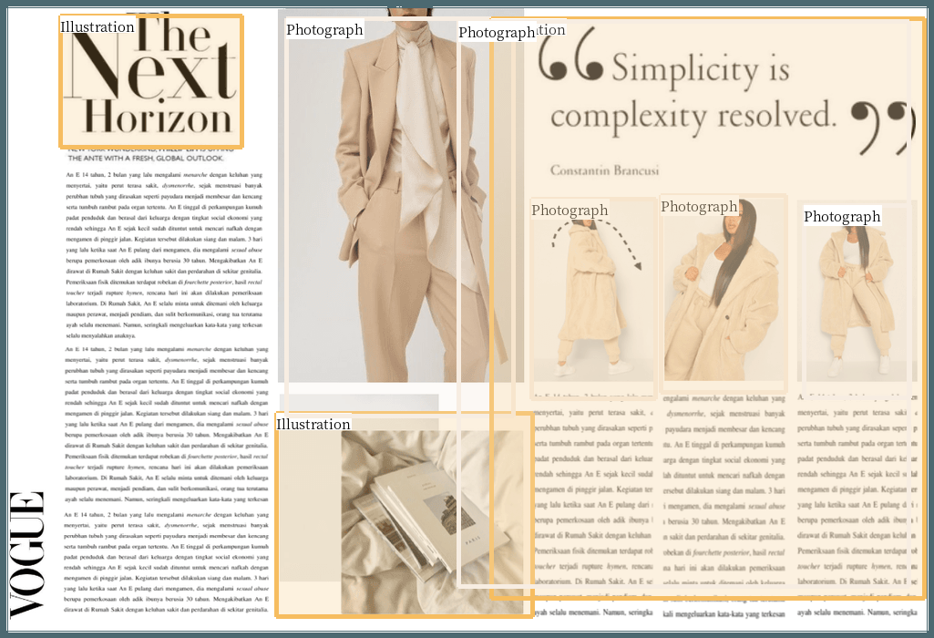
實驗結果 - 成功範例

Slide 7
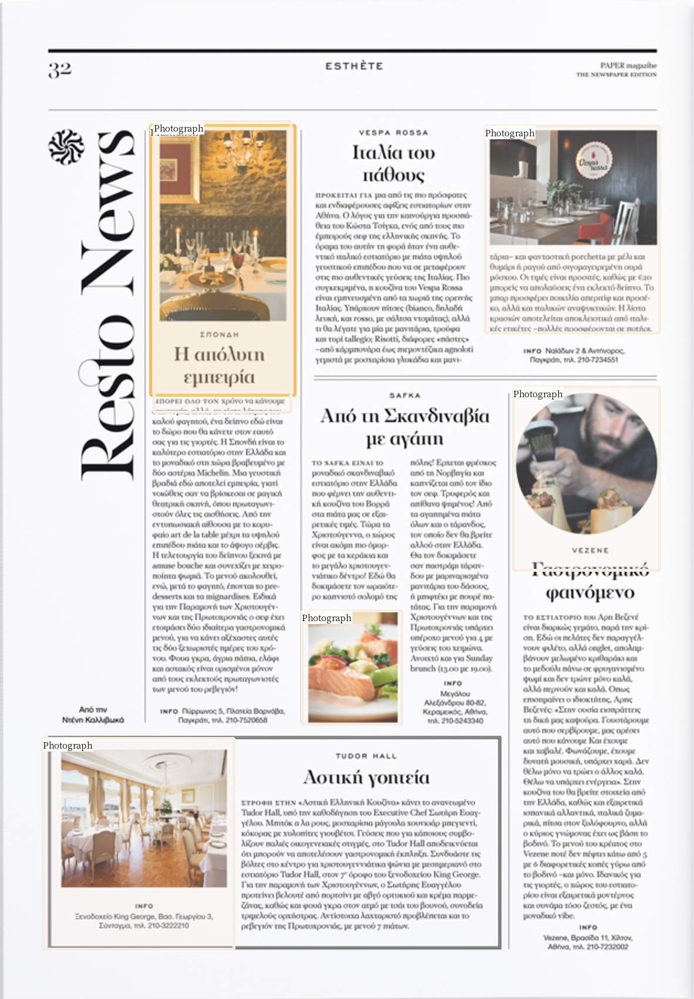
實驗結果 - 成功範例
針對圖片部份初步辨識結果尚可

Slide 8
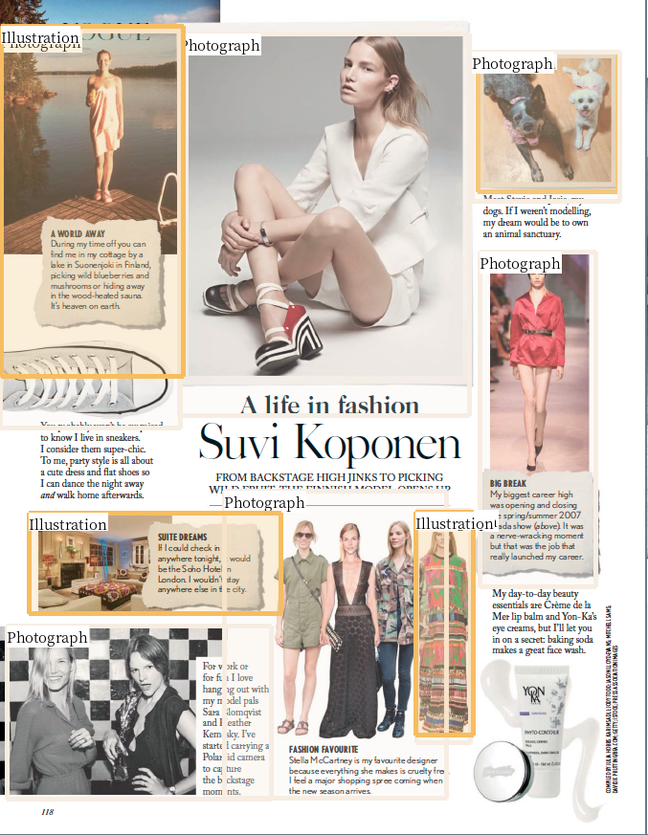
實驗結果 - 成功範例
針對較複雜之圖片結構依然有可接受之準確度

Slide 9
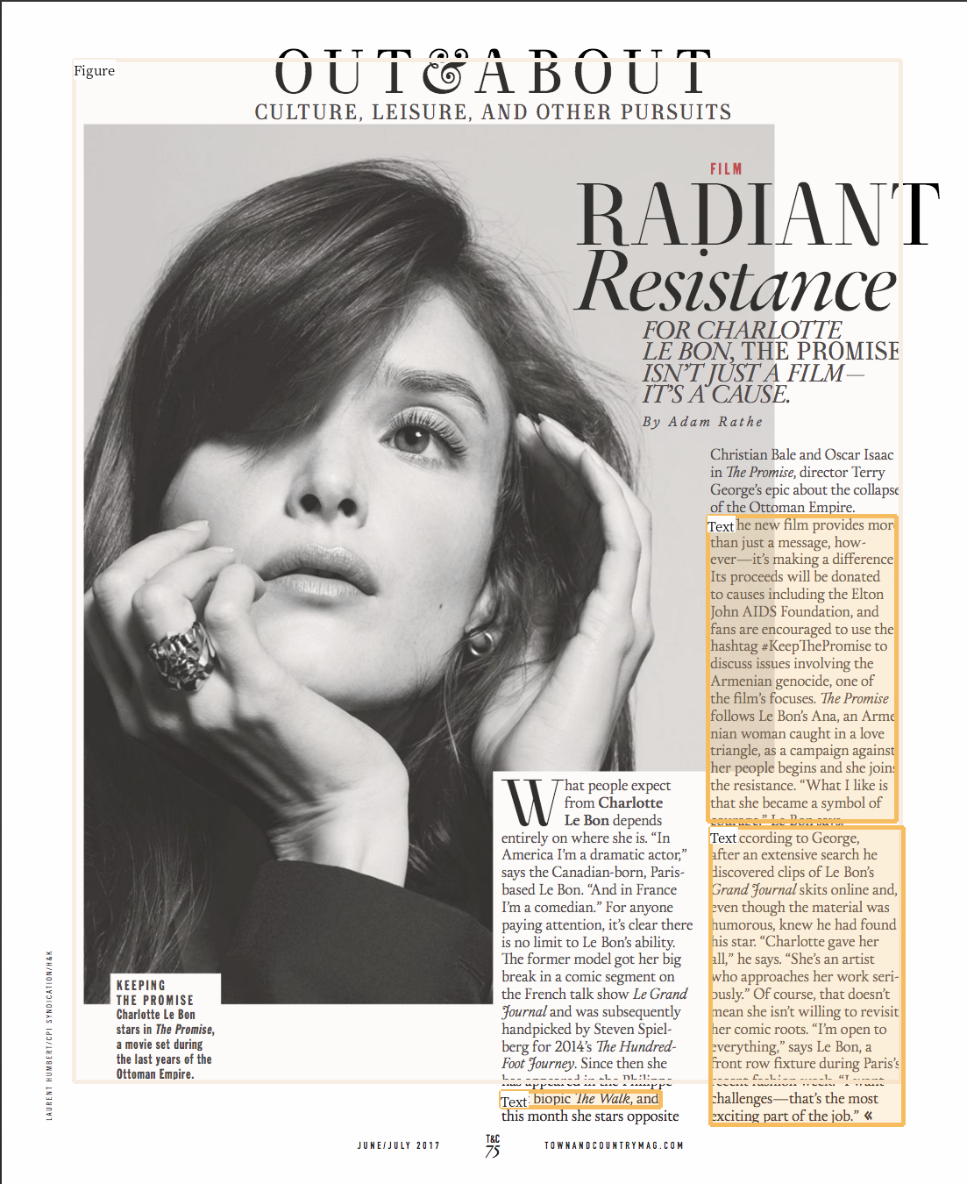
實驗結果 - 成功範例
使用兩種以上模型同時偵測可取得部份文字

Slide 10
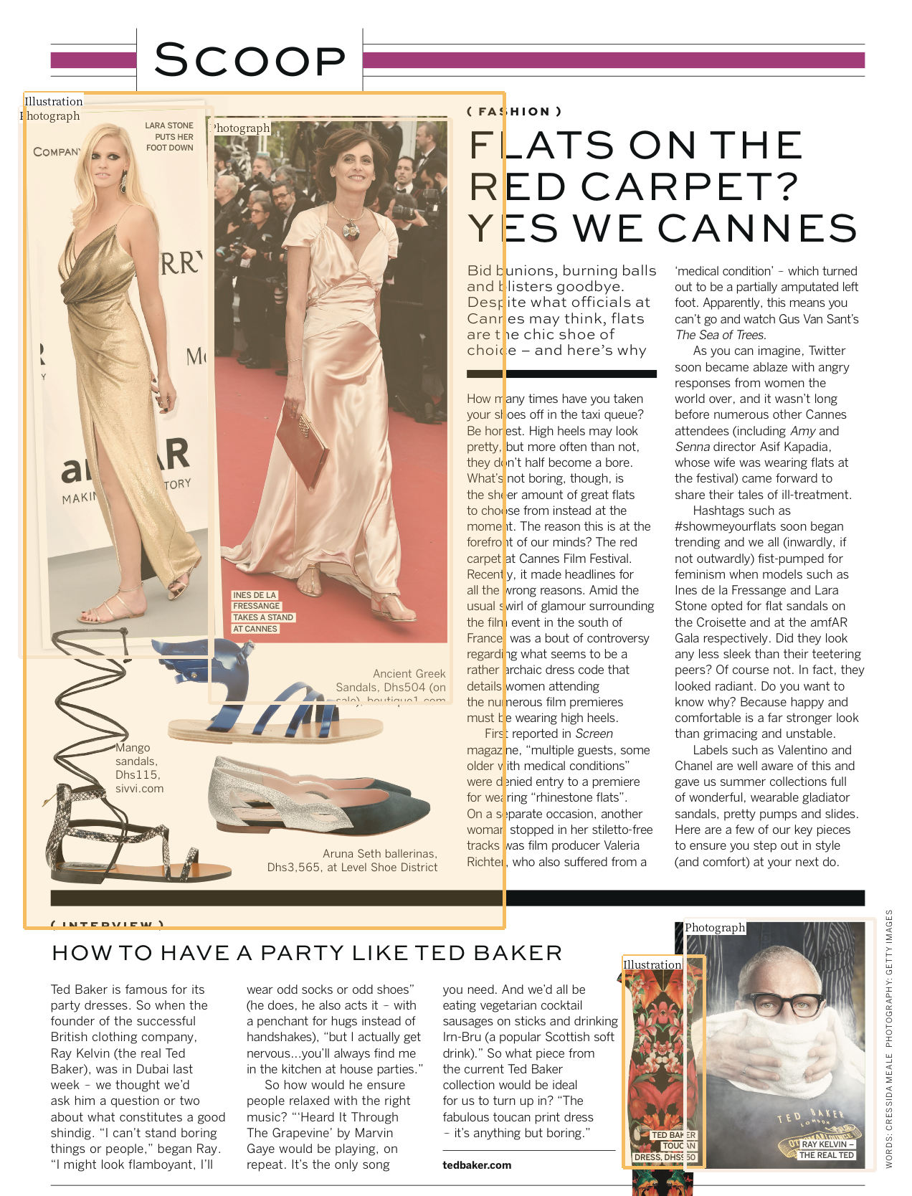
實驗結果 - 成功範例

Slide 11
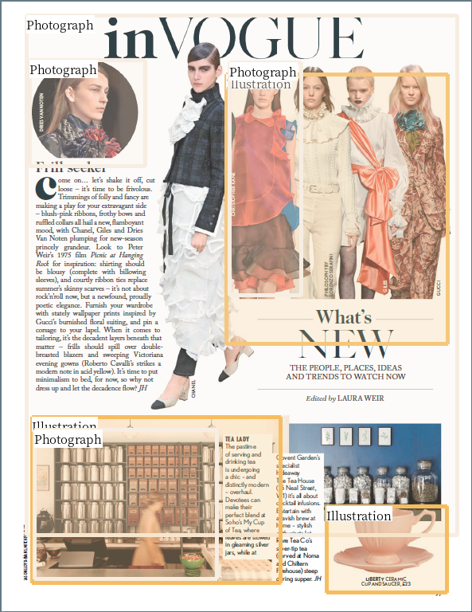
實驗結果 - 成功範例

Slide 12
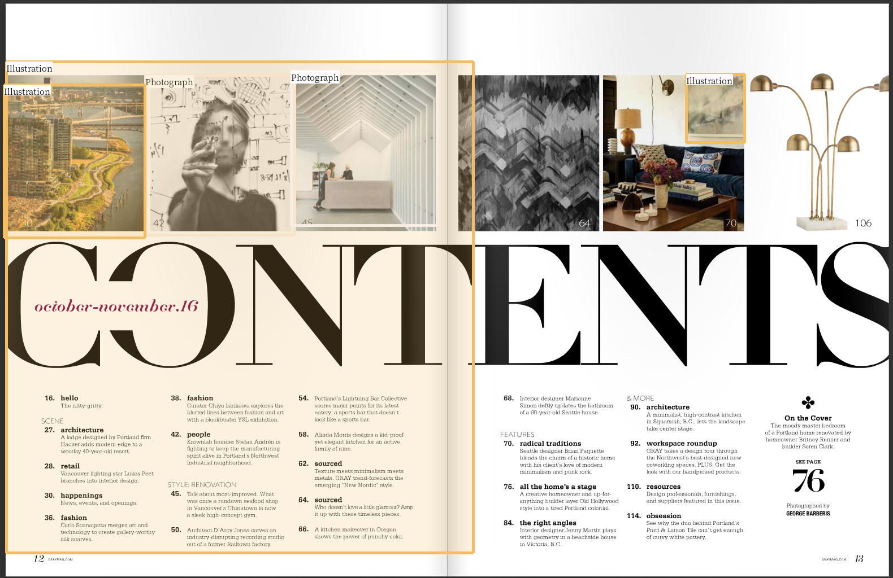
實驗結果 - 失敗範例
模型針對較小之文字分辨能力較差

Slide 13
初步結論
圖片解析度較低時, 文字部份不易偵測, 然而仍可以取得一定程度之Photograph 圖形類別
文字可以使用不同技術的算法另外取得後合併
模型可偵測的類別須事前定義並另外訓練
若需增加準確度需額外標記資料用以訓練特化模型
若固定圖片解析度可額外訓練出較好結果之模型

